Slide 1
Nivelamento de programação para termodinâmica
Iuri Soter Viana Segtovich
Parte 3: python científico
Métodos numéricos:
biseção (from scipy.optimize import bisect)
polinômios (from numpy import roots)

Slide 2
roots

Slide 3
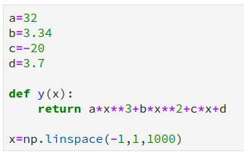
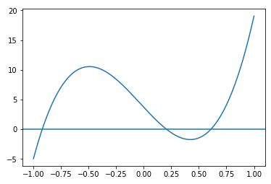

Slide 4

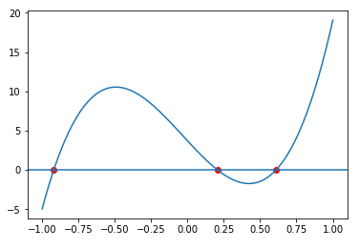

Slide 5
bisect

Slide 6
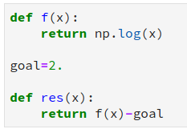
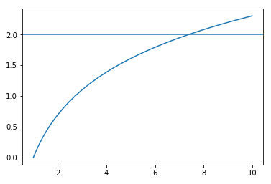

Slide 7

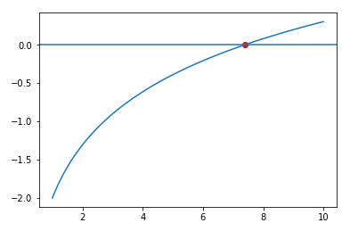

Slide 8
